Slide 1

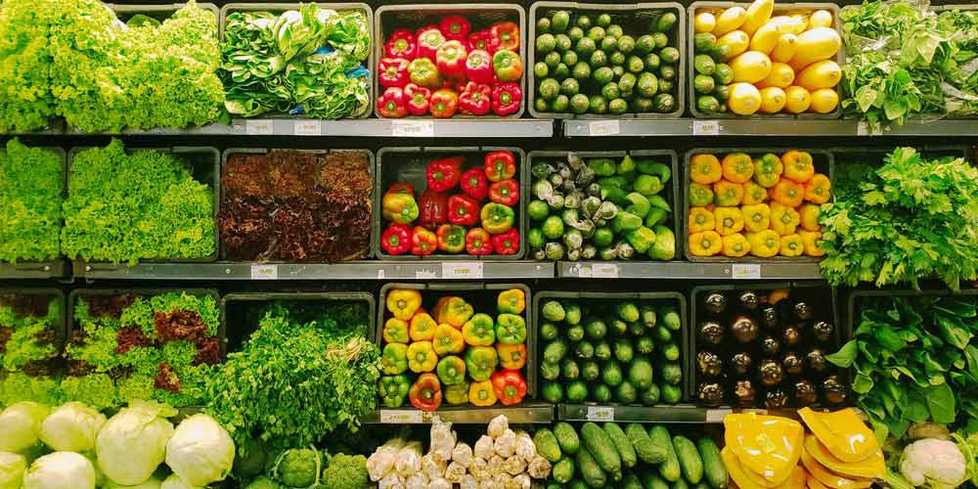
Slides backup
Instacart

Slide 2
Variável ‘mean_peso_cart’
Instacart

Slide 3



Variável ‘mean_peso_cart’
Objetivo: Criar uma variável (feature) que possibilite ordenar os produtos em termos de importância para a nossa análise (aumentar recorrência de compra)
Fatores a serem considerados: Recorrência e tempo entre compras

Slide 4


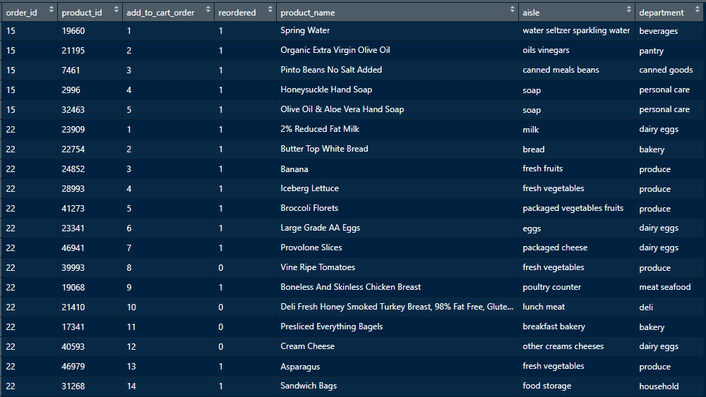
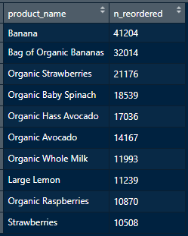
Agrupando para buscar Número de ‘Reordered’ x Produto
base_ord_geral_prod
prod_top_100
Group_by
Summarised by sum

Slide 5
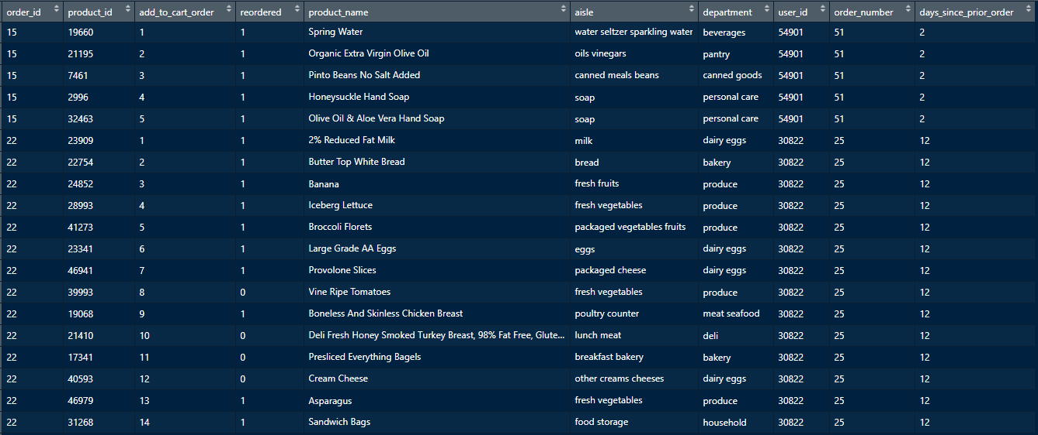

Join para trazer campos de outra tabela
base_ord_geral_prod
base_orders_cl
filter(!is.na(days_since_prior_order))
Join para trazer outros campos
base_ord_geral_all
Query
base_ord_geral_all <- base_ord_geral_prod %>%
left_join(base_orders_cl %>%
select(order_id,
user_id,
order_number,
days_since_prior_order)) %>%
filter(!is.na(days_since_prior_order)) %>%
arrange(user_id,desc(order_number))

Slide 6
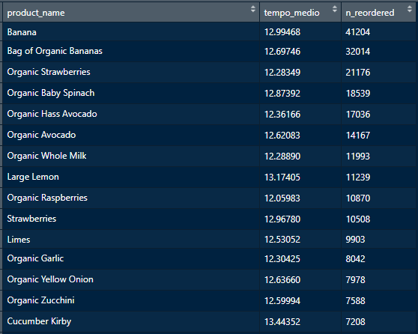
Tabela semi-final
*prod_mean_time <- base_ord_geral_all %>%
group_by(user_id,product_name) %>%
summarise(tempo_medio =
(sum(days_since_prior_order)/(sum(reordered)+1))) %>%
group_by(product_name) %>%
summarise(tempo_medio = mean(tempo_medio)) %>%
right_join(prod_top_100) %>%
arrange(tempo_medio, desc(n_reordered))
Tabela onde cada produto tem dois parâmetros a serem utilizados para medir o ‘peso’ deles
base_ord_geral_all
prod_mean_time

Slide 7
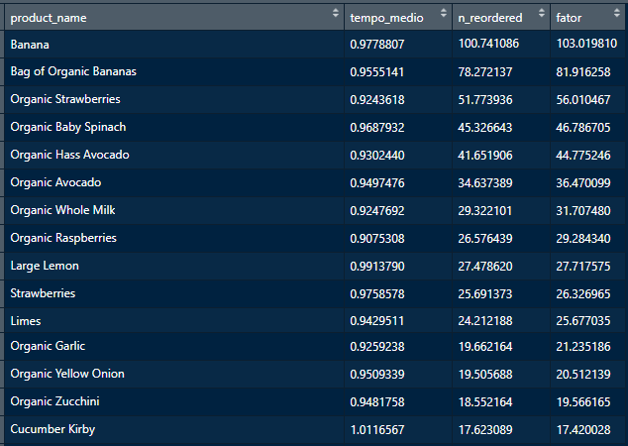

prod_fator <- bind_cols(prod_mean_time[,1],prod_mean_time_norm) %>%
mutate(fator = ifelse((tempo_medio == 0 | is.na(tempo_medio)),
0,
n_reordered/tempo_medio)) %>%
arrange(desc(fator))
Tabela Final por produto
Tabela agora normalizada e com uma nova Variável
Fator: ‘peso’ do produto, considerando
Número de reordens e ponderado pelo tempo_médio entre compras
prod_mean_time
prod_fator
$$fator=\frac{n_reordered(normalized)}{tempo_médio(normalized)}$$

Slide 8
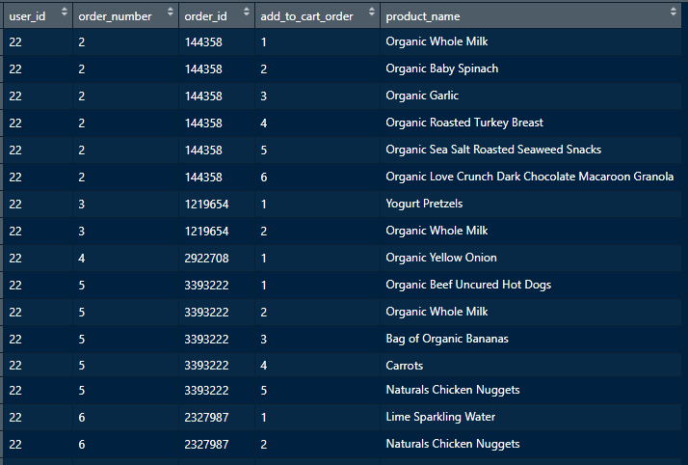
Agora, calculado o peso dos carrinhos
prod_fator
Cada cliente tem várias compras (carrinho)
Cada carrinho tem vários produtos
Para saber o peso de cada carrinho, basta tirar a média do fator dos produtos do carrinho!!!
Para ter essa informação por cliente basta depois de valorar o carrinho, agrupar por cliente.

Slide 9
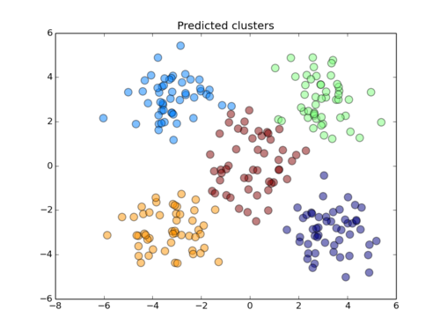
Clusterização - K-means
Rafaela

Slide 10
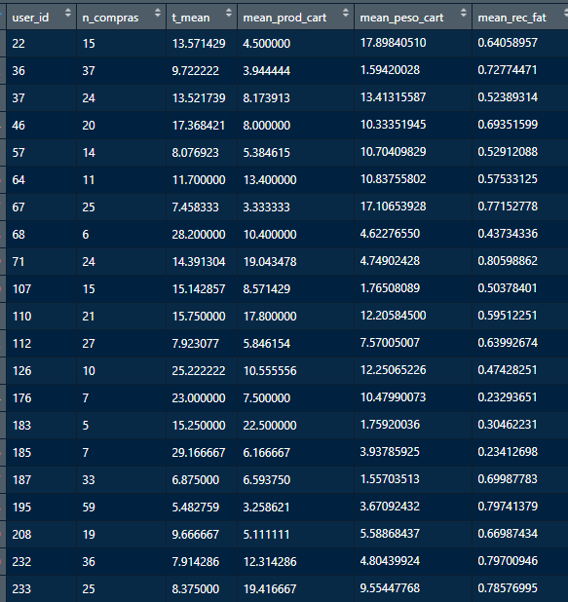
Amostra da Base
Filtrados usuários com 5 compras ou +
usando somente 10% desse filtro (~17k usuários de ~206k)
Base tidy para K-means
Observações (linhas):
Usuários
Variáveis(colunas) - 5 variáveis:
‘n_compras’: Número de compras que o usuário realizou no App (somente clientes com 5 ou mais compras)
‘t_mean’: Tempo médio entre compras
‘mean_prod_cart’: Número médio de produtos por carrinho (produtos por compra)
‘mean_peso_cart’: “Peso” ou “fator” médio dos produtos por carrinho
‘mean_rec_fat’: Percentual médio de produtos recorrentes por carrinho

Slide 11
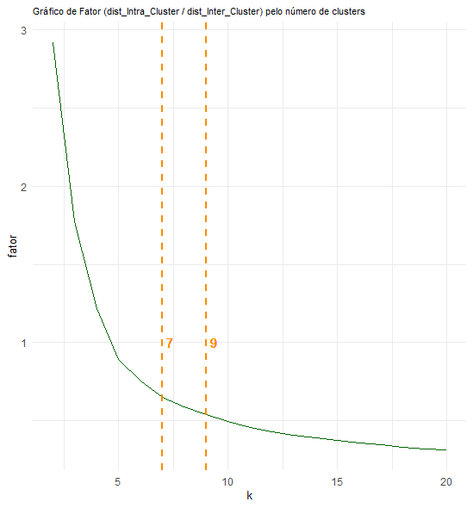
Rafaela
Gráfico do Cotovelo
O Gráfico apresenta:
Eixo X os diferentes valores de ‘k’
teste feito somente até k = 20 - satifatório para a análise
No eixo Y apresenta um fator, composto por:
Dist_Intra_Cluster / Dist_Inter_Cluster
Baseado no gráfico, observou-se que a inclinição da curva é menor que 45° a partir de 7 e permanece similar até 10.
Portanto escolheu-se o menor valor dentre esses (k = 7).

Slide 12
Rafaela

Slide 13
Rafaela

Slide 14
Rafaela

Slide 15
Rafaela

Slide 16
Rafaela
Nosso protótipo de Vinculação e Rentabilização da Rafaela
...

